Slide 1
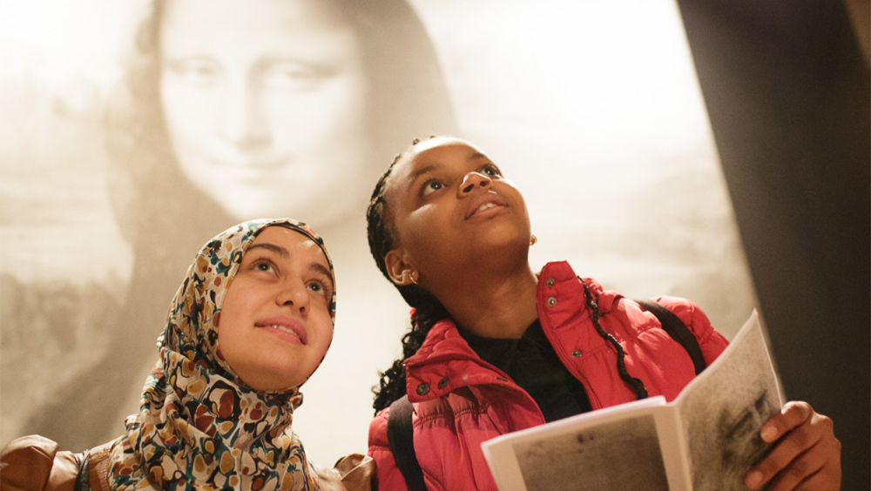
WOLFERT COLLEGE

Slide 2
“Eerlijke kansen” als doel op zich of vanzelfsprekende bijvangst?
Bij twijfel hoge verwachtingen.
(adviezen, brugklassen, plaatsing)
Flexibele structuur (brede brugklassen, opstroom, ondersteuning)
Cultuur! (geen:’kan niet , wil niet, open, maatwerk)
Gesegregeerde scholen aantrekkelijker maken! (klassengrootte, leraren, gebouw)
Samenwerken! (vitale regio)
(Bij twijfel), hoge verwachtingen (mogen het ook reële verwachtingen zijn?
Flexibele structuur? Kansenonderwijs weer terug?
Cultuur? Hoelang neem je/krijg je de tijd?
(Gesegregeerde) scholen aantrekkelijk maken??????
Samenwerken! Of van elkaar leren?

Slide 3
2006-2010-2014-2018-2022
390 LL. + 75 ISK GSP
600 LL. + 139 ISK GSC
Start met cultuur waarin sturen op resultaat normaal is.
Vakleerplannen worden jaarlijks bijgesteld.
Strak georganiseerde kernteam bijeenkomsten met als doel kennis delen.
2008 beoordeling zwak.
Wolfert College als professionele leergemeenschap
Brede persoonlijke ontwikkeling leerlingen
Maatwerk
Samenhangend en consistent
Wolfert College voorgedragen voor het predicaat “goed”.

Slide 4
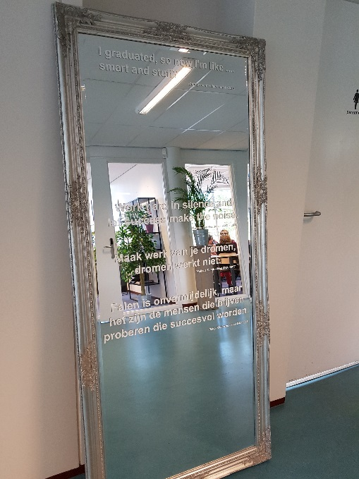
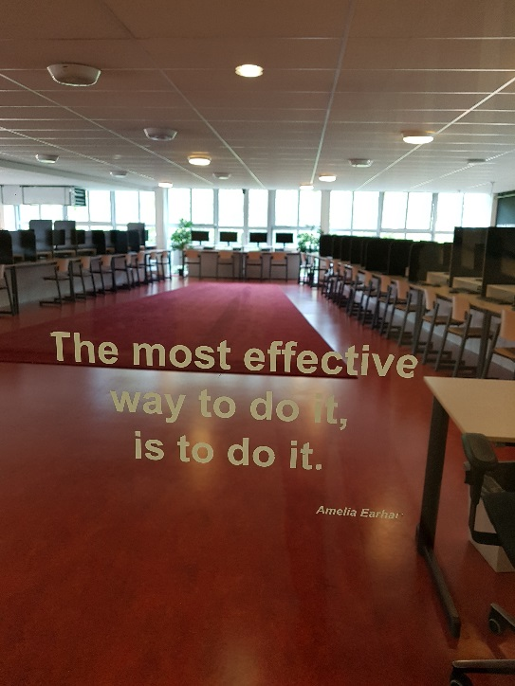
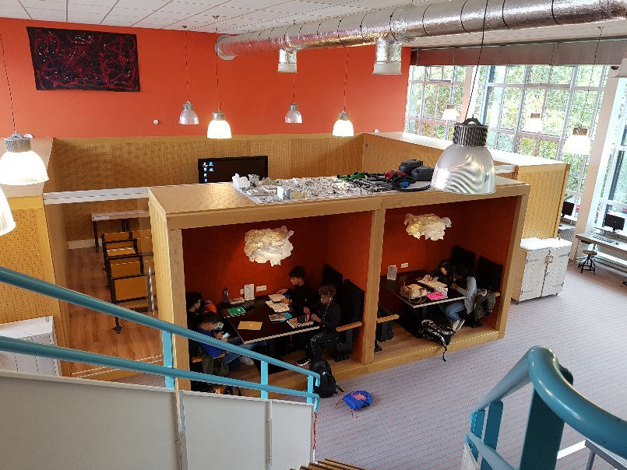
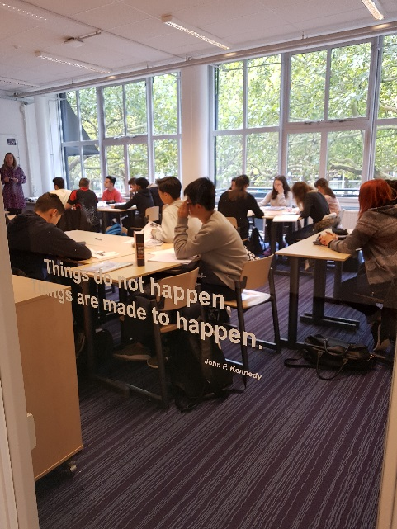
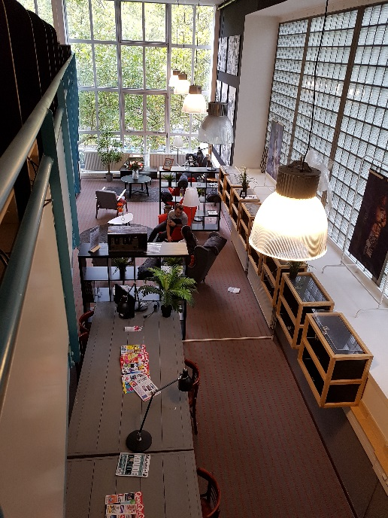
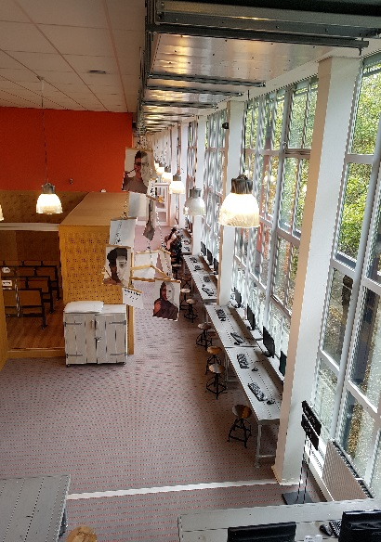
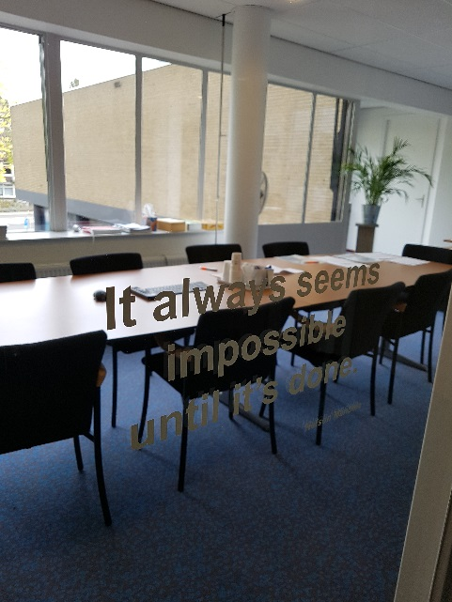
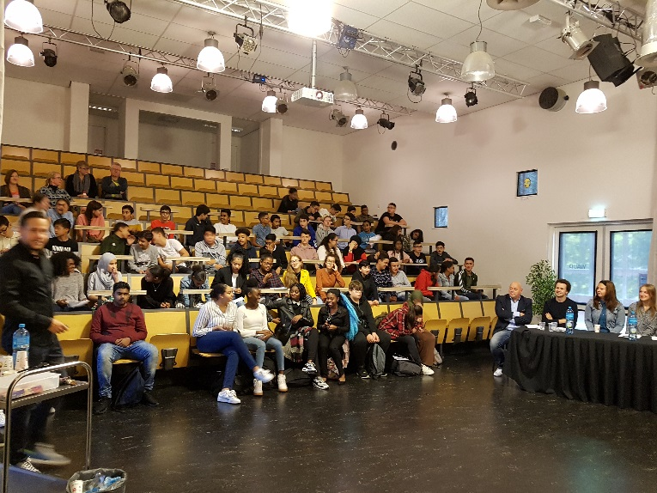

Slide 5

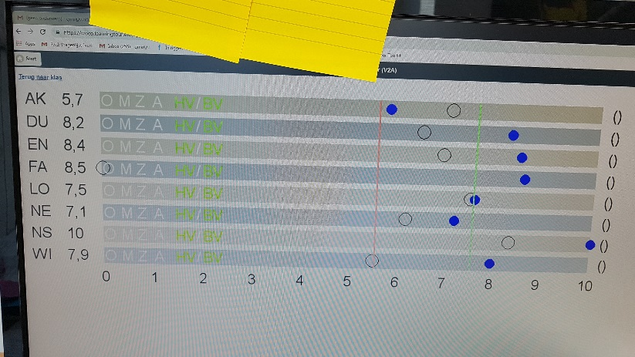
Learning Tool Kit
Snelkoppeling verwijderd ivm AVG
Indien meer info gewenst gme@wolfert.nl

Slide 6
Notes:
Wat gaan wij deze avond doen?
Eerst een korte introductie over de school en prograrmma’s MAVO / HAVO / VWO
Vervolgens workshops om WC te beleven
Als afronding het Waarom van Wolfert
→ volgende slide

Slide 7
via effectieve gedragspatronen naar sterkere organisaties
Notes:
Wat is de missie van de Wolfert van Borselen scholengroep?
Kwaliteitsonderwijs in een rijke, internationaal georiënteerde leeromgeving voor actieve en nieuwsgierige leerlingen;
Onderwijs dat het vertrouwen heeft van betrokken ouders
→ volgende slide

